Slide 1
Коммуникативные инструменты медиатора
Ольга Алексеевна Коряковцева,
доктор политических наук, кандидат педагогических наук,
профессор, декан факультета дополнительного профессионального образования ЯГПУ им. К.Д. Ушинского
Марина Анатольевна Юферова,
кандидат психологических наук,
доцент кафедры конфликтологии ЯГПУ им. К.Д. Ушинского ,
профессиональный медиатор,
член НП «Лига медиаторов», член коллегии медиаторов ЯрТПП

Slide 2
Школьные конфликты
учителя
ученики
родители
администрация

Slide 3

Актуальные вопросы:
Как грамотно разрешать конфликт?
Как научиться самому и научить ребёнка договариваться в конфликтной ситуации?
К кому можно обратиться за консультацией по разрешению конфликта?

Slide 4
Традиционные способы разрешения конфликтов в школе
АДМИНИСТРАТИВНЫЙ СПОСОБ (силовой):
вызов к директору, на педсовет, постановка на учёт в КДН

Slide 5




Традиционные способы разрешения конфликтов в школе
Нормативно-правовой:
законы, нормативные документы, устав, приказы, должностные инструкции,

Slide 6
Традиционные способы разрешения конфликтов в школе:
Школьный психолог
Школьный консилиум
«Закрывать глаза» в надежде, что всё само собой решится

Slide 7
Новые инструменты для разрешения конфликтов в образовательной организации
Уполномоченный по правам участников образовательного процесса (омбудсмен)
Комиссия по урегулированию споров между участниками образовательных отношений
Школьная служба медиации

Slide 8
Нормативно-правовое обеспечение разрешения конфликтов в образовании
Международный пакт о гражданских и политических правах
Европейская конвенция о защите прав человека
Конвенция о правах ребенка
Конституция РФ
Указ Президента «О национальной стратегии действий в интересах детей на 2012-2017 годы»
Распоряжение Правительства РФ «Концепция развития до 2017 г. сети служб медиации…»
273-ФЗ «Об образовании в Российской Федерации»
124-ФЗ «Об основных гарантиях прав ребенка в Российской Федерации»
120-ФЗ
«Об основах системы профилактики безнадзорности и правонарушений несовершеннолетних»
193-ФЗ «Об альтернативной процедуре урегулирования споров с участием посредника (процедуре медиации)»

Slide 9
Конфликтологическая компетентность выпускника школы
ФГОС среднего (полного) общего образования
умение продуктивно общаться и взаимодействовать в процессе совместной деятельности, учитывать позиции других участников деятельности, эффективно разрешать конфликты
ФГОС начального общего образования
развитие навыков сотрудничества со взрослыми и сверстниками в разных социальных ситуациях, умение не создавать конфликты и находить выход из спорных ситуаций;
готовность конструктивно разрешать конфликты посредством учёта интересов сторон и сотрудничества
ФГОС основного общего образования
умение организовывать учебное сотрудничество и совместную деятельность с учителем и сверстниками; работать индивидуально и в группе, находить общее решение и разрешать конфликты на основе согласования позиций и учёта интересов; формулировать, аргументировать и отстаивать своё мнение

Slide 10
Конфликтологическая компетентность в профессиональном стандарте педагога
формирование культуры диалога через организацию устных и письменных дискуссий, требующих принятия решений и разрешения конфликтных ситуаций
защищать достоинство и интересы обучающихся, помогать детям, оказавшимся в конфликтной ситуации или неблагоприятных условиях;
владеть технологиями диагностики причин конфликтных ситуаций, их профилактики и разрешения;

Slide 11
Две парадигмы посредничества
«ЗНАЮЩИЙ» - АРБИТР
«ПОЗНАЮЩИЙ» - МЕДИАТОР
оценивает ситуацию и принимает авторитетное решение по ней;
решение имеет определённую силу, стороны обязаны его исполнять;
конфликт можно быстро разрешить
уважение правды клиента;
клиент компетентен в решении вопроса;
ценится атмосфера любопытства;
проговаривание; клиентом ценностей, убеждений смыслов

Slide 12
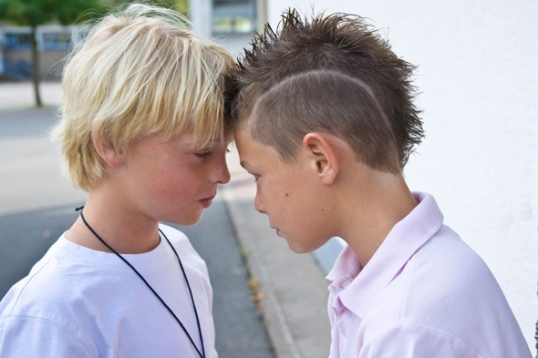
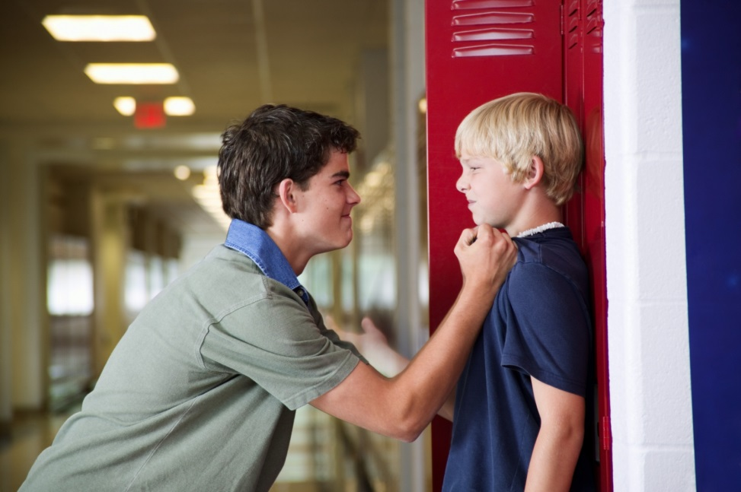
Недостатки парадигмы «ЗНАЮЩЕГО»- стереотипы восприятия, влияющие на мнение учителя:
Старший – младший
Причёска

Slide 13
Недостатки - стереотипы восприятия, влияющие на мнение учителя – арбитра:
Старший – младший
Причёска

Slide 14
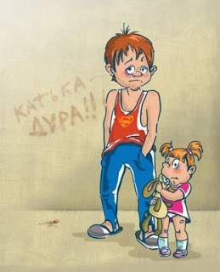
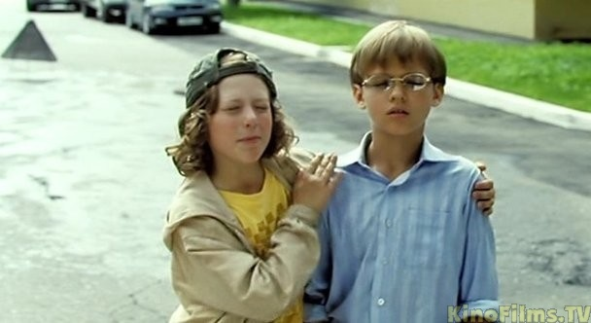
Выше-ниже
Мальчик - девочка
В очках – без очков

Slide 15
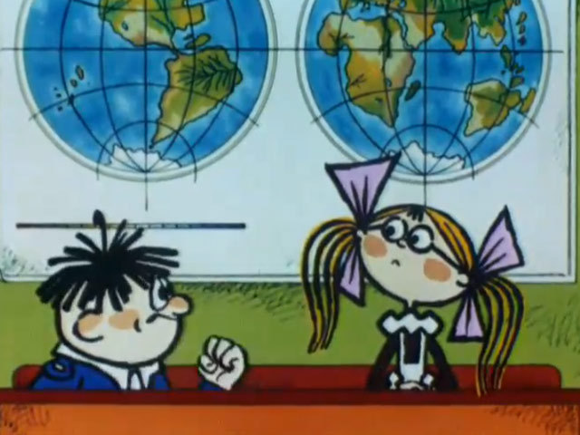

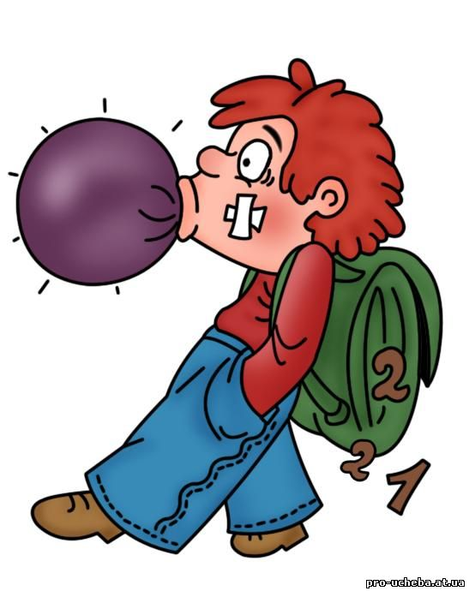
Двоечник- отличник
Поведение

Slide 16

Азбука медиации:
Медиация
Медиатор
переговоры между конфликтующими сторонами с участием посредника – медиатора, с целью поиска решения, удовлетворяющего обе стороны
третья сторона, выступающая в качестве посредника (переговорщика) между конфликтующими сторонами на переговорах с целью разрешения конфликта

Slide 17
Азбука медиации:
Что делает медиатор?
организует переговоры;
устанавливает правила;
выслушивает позицию каждой стороны;
облегчает процесс общения между сторонами;
работает с фактами
работает с эмоциями сторон
помогает каждой стороне понять свой интерес;
помогает сторонам самим искать продуктивное решение проблемы;
даёт возможность сторонам прийти к своему собственному соглашению.

Slide 18
Азбука медиации:
Что НЕ делает медиатор?
НЕ обвиняет;
НЕ решает кто прав;
НЕ поучает;
НЕ советует;
НЕ позволяет сторонам оскорблять друг друга;
НЕ разглашает информацию о конфликте
НЕ выносит готовых решений
НЕ «навязывает» медиацию
Если всё же он что-то из этого делает-
это НЕ медиация, а АРБИТРАЖ!

Slide 19
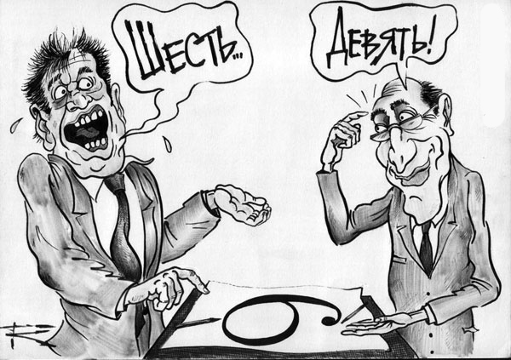
Азбука медиации:
Задача медиатора –
создание единого информационного поля, в котором стороны будут договариваться
Часто в конфликте у каждой стороны своя правда
Медиатор должен уметь отделять факты от интерпретации и оценок

Slide 20
Какими коммуникативными качествами должен обладать медиатор?
(работа в группах)

Slide 21
Коммуникативные инструменты медиатора
Умение слушать
Умение задавать вопросы

Slide 22
Игра «Остров Ява»

Slide 23

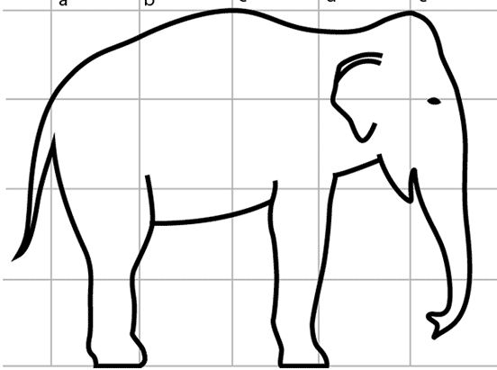

1
6
2
5
3
4
Зоны риска в передаче сообщения

Slide 24
«Ловушки» восприятия в конфликте:
Растет избирательность восприятия
Делается акцент на угрозу
Происходит увеличение раздражающих свойств оппонента
Нарушается восприятие времени

Slide 25
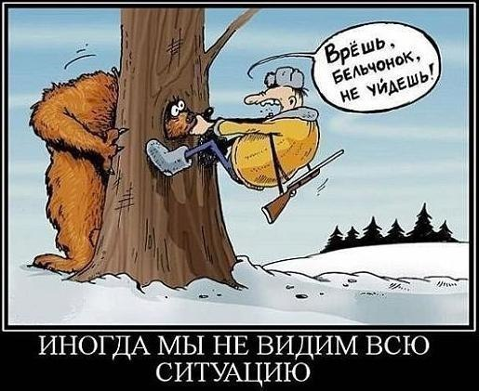

Slide 26
Этапы медиации:
Премедиация
Вступительное слово
Презентация сторон
Дискуссия по выработке вопросов для обсуждения
Кокус
Дискуссия по выработке соглашения
Заключение соглашения
Завершение медиации

Slide 27
Коммуникативные инструменты «Эхо-техника»
почти дословное повторение фраз клиента, начинается словами «Итак, если я вас правильно услышал ….»
! важно передавать информацию, отделив факты от интерпретаций и чувств клиента

Slide 28
Задачи «Эхо-техники»:
даёт собеседнику представление о том, как вы его поняли;
собеседник слышит себя со стороны;
позволяет смягчить выражения, расставить нужные акценты;
даёт медиатору время на обдумывание;
создаёт атмосферу безопасности;
позволяет сохранить нейтральность и т.д.

Slide 29
Коммуникативные инструменты «Развитие идеи»
медиатор выводит логическое следствие из слов партнера или выдвигает предположение относительно причин высказывания: «Вы так полагаете, видимо, потому, что...», «Если исходить из того, что вы сказали, то...».
позволяет уточнить смысл сказанного,
быстро продвинуться вперед в беседе,
дает возможность получить информацию без прямых вопросов

Slide 30
Коммуникативные инструменты «Резюме»
Собеседник воспроизводит высказывания партнера в сокращенном, обобщенном виде, кратко формулирует самое существенное в них: «Вашими основными идеями, как я понял, являются...», «Итак...».

Slide 31

Спасибо за внимание
 +7(4852) 731-720  fpk5@mail.ru

